Slide 1

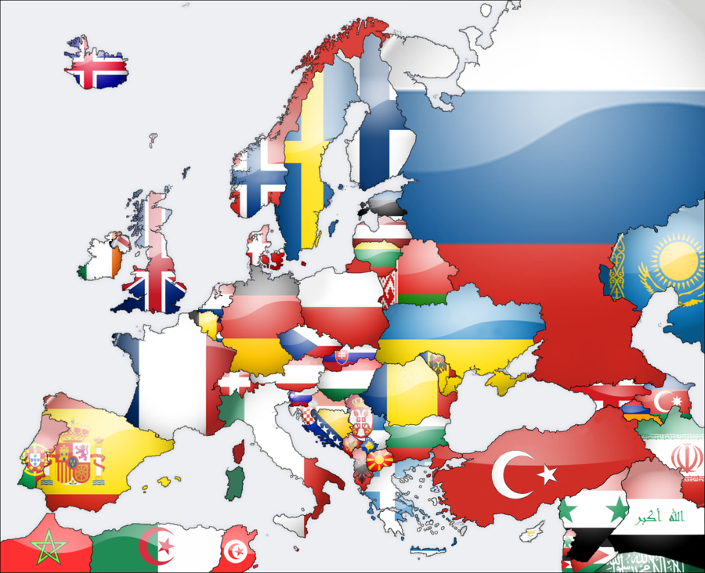
Територіальні зміни меж України з ХХ ст.

Slide 2

Мета:
Ознайомитися з адміністративно – територіальним поділом України, пояснити особливості такого поділу, проаналізувати особливості змін на політичній карті світу, зміни територіальних меж України з ХХ ст.; охарактеризувати проблеми і виявити шляхи вдосконалення адміністративно – територіального устрою, продовжити роботу з картою.

Slide 3
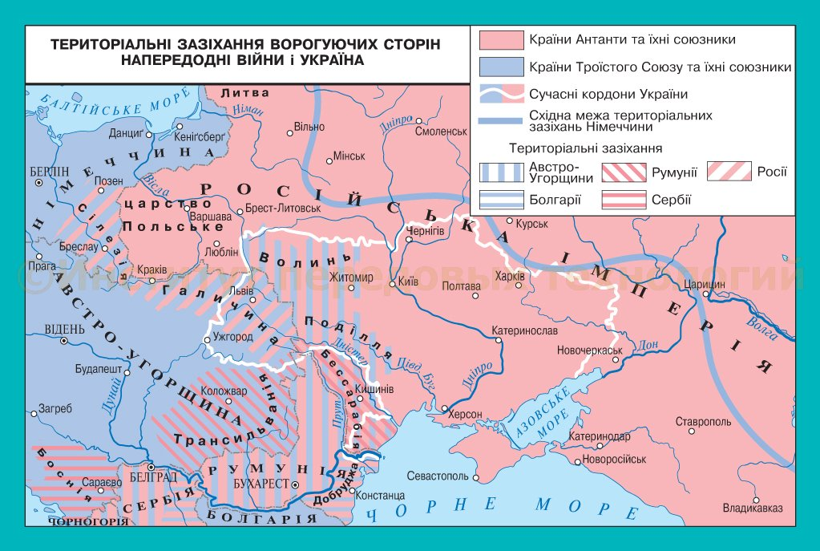
На початку ХХ століття Україна ще не мала статусу самостійної, незалежної держави. Напередодні Першої світової війни її землі були поділені між двома великими імперіями –
Російською
та Австро-
Угорською.

Slide 4
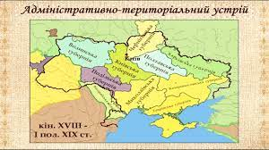
Більшість земель, населених українцями, перебувала у складі Російської імперії. Це насамперед територія 9 губерній: Волинської, Катеринославської, Київської, Подільської, Полтавської, Таврійської, Харківської, Херсонської і Чернігівської. Цю територію називають Наддніпрянською Україною, або Наддніпрянщиною.

Slide 5

Решта українських земель, розташованих на захід від річки Збруч, належала Австро-Угорщині
Ці землі входили до окремих адміністративних одиниць Австрії – Галичини й Буковини, які мали елементи територіального самоврядування з крайовими сеймами.
Закарпаття – найзахідніша історична українська територія – входило до складу Угорщини і ніякого самоуправління не мало.

Slide 6

Формування території України з 1914 по 1934 рік
Зазнавши поразки у ході Першої світової війни, Австро-Угорська імперія розпалася. У політичному хаосі 1918–1920 років Закарпатська Україна опинилася у складі новоствореної Чехословацької держави, Північна Буковина та придунайські землі – Південна Бессарабія (Ізмаїльський, Хотинський, Акерманський повіти) – під владою Румунії.

Slide 7
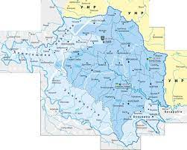
На території Східної Галичини – Львівське, Тернопільське, Станіславське воєводства – у жовтні 1918 року була проголошена Західно-Українська Народна Республіка (ЗУНР), визвольні змагання якої закінчилися поразкою.
У результаті чого вона
опинилася під владою
Польщі.

Slide 8
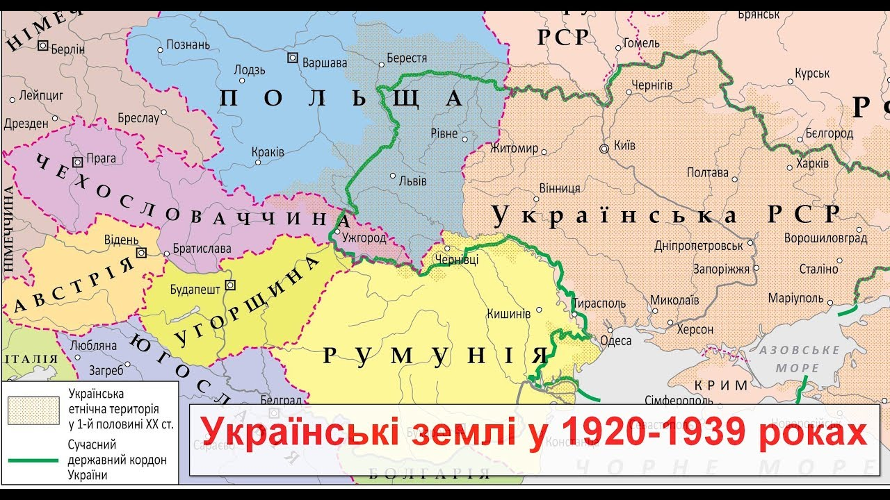
Пізніше у 1920 році, коли радянська Росія фактично зазнала поразки у війні з Польщею, згідно Ризького мирного договору 1921 року, більшовикам довелось поступитися на користь Польщі північно-західними землями України (Західна Волинь, Полісся, Холмщина). Тим самим західні кордони України (УСРР) стабілізувалися на лінії р. Збруч – на захід від м. Ямпіль – на схід від м. Острог і далі по сучасному кордону Рівненської та Житомирської областей. У цих кордонах
Україна
знаходилася до
вересня 1939 року.

Slide 9
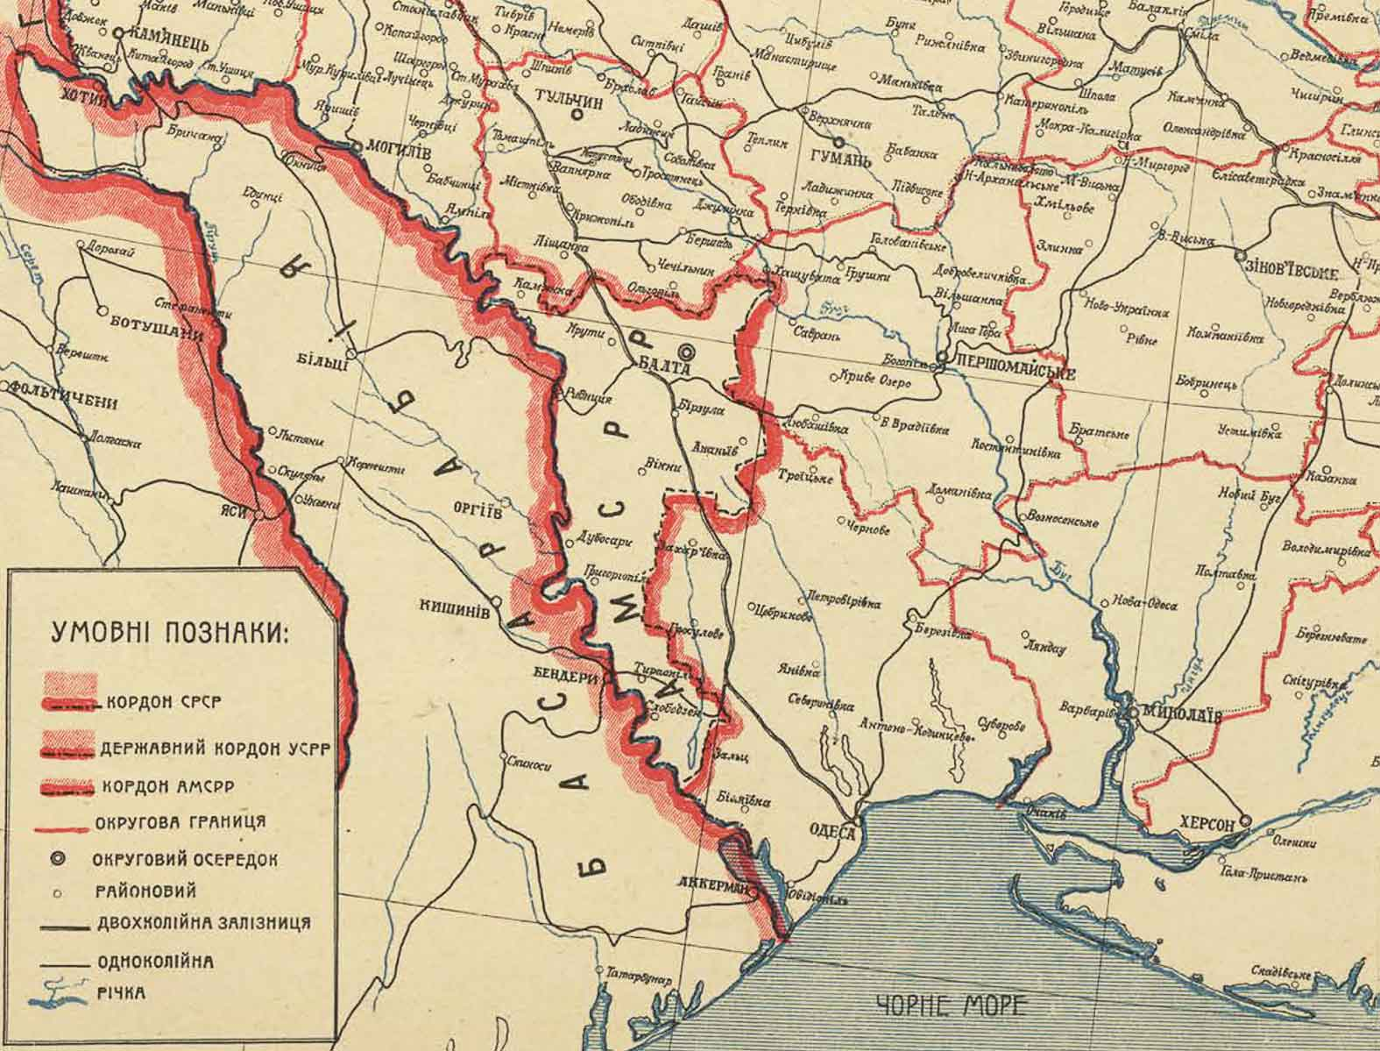
У жовтні 1924 року на території Подільської і Одеської губерній була створена Автономна Молдавська Радянська Соціалістична Республіка (АМ РСР), столицею якої до
1929 року було
м. Балта, потім
– Тирасполь.

Slide 10
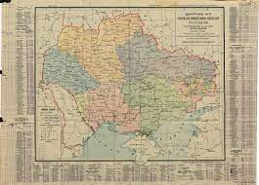
Навесні 1925 року губернії були ліквідовані, округи стали формально поділятися на економічні зони. З 1 серпня 1925 року територія України поділялась на 40 округів. Такий адміністративний поділ проіснував до 9 лютого 1932 року.
У 1932 році до
складу
України входили
Вінницька,
Дніпропетровська,
Київська,
Одеська
Харківська області
і Молдавська
Автономна РСР.

Slide 11
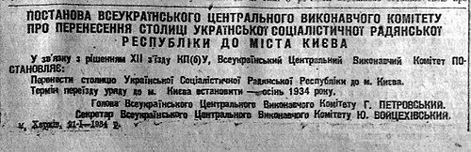
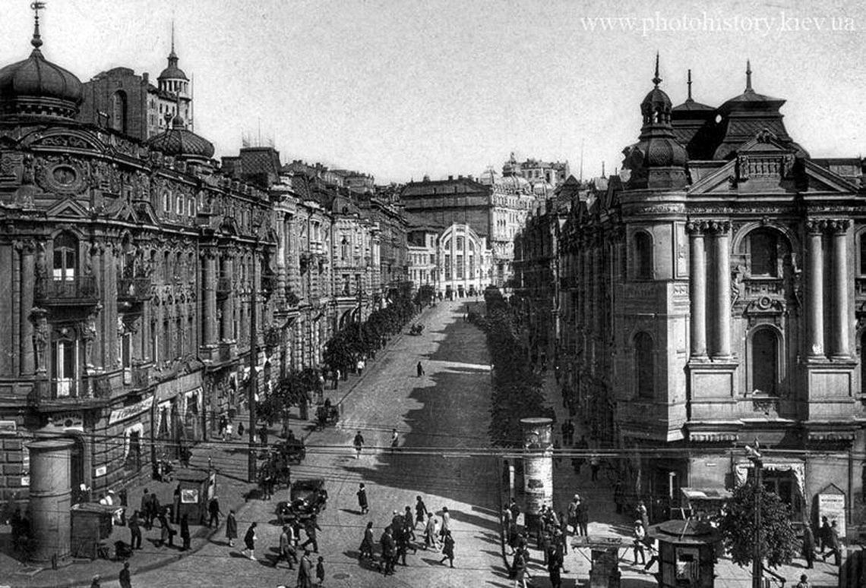
У 1934 році столицю України перенесено з Харкова до Києва.

Slide 12
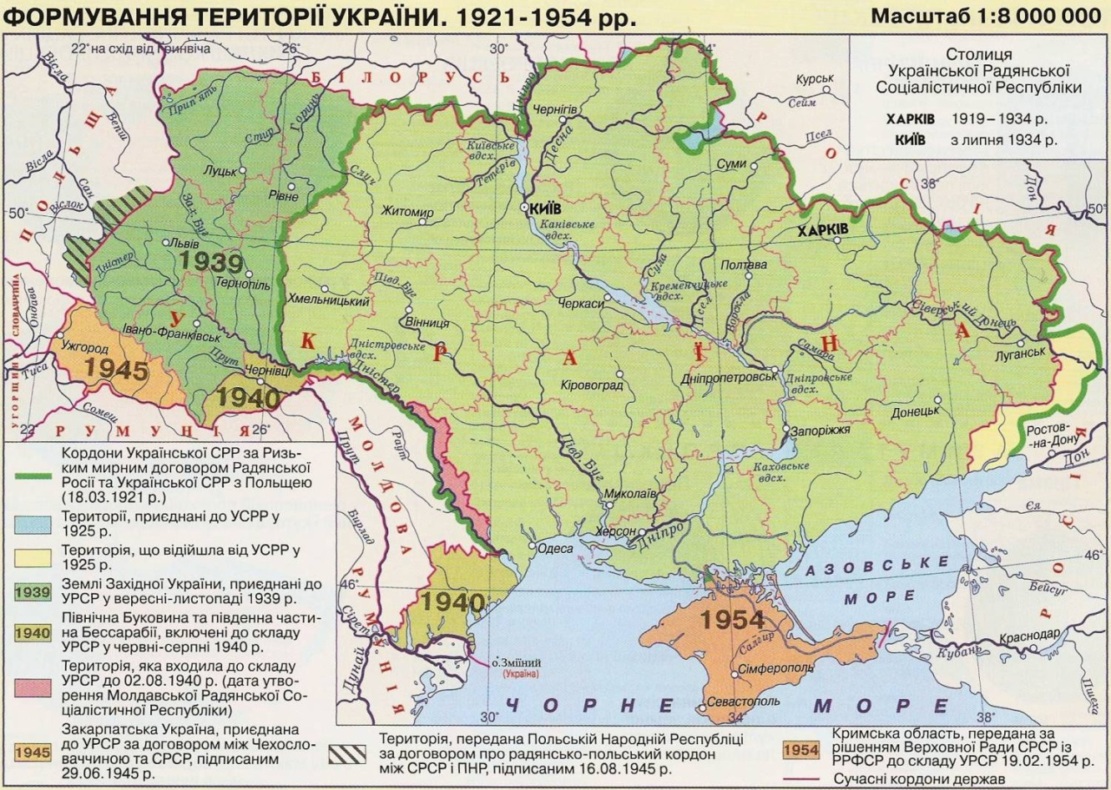
Формування території України з 1934 по 1943 рік
У вересні 1939 року після того
як Червона Армія увійшла до
західних українських земель,
і ці землі опинилися у складі
Радянської України, західні
кордони України стали
проходити по річкам Західний
Буг та Сян (крім Холмщини,
Підляшшя, Посяння та
Лемківщини, які за пропозицією
Й. Сталіна відійшли до
Німеччини, після окупації нею Польщі). У червні 1940 року частини Червоної Армії вступили у Чернівці, Хотин і Акерман, коли вони вийшли на нові кордони з Румунією. Після возз’єднання у складі Української РСР Західної України, Північної Буковини, трьох повітів Бессарабії населення республіки збільшилося на 8,8 млн. осіб і складало майже 41,7 млн. мешканців, а її територія розширилася до 565 тис.км².

Slide 13
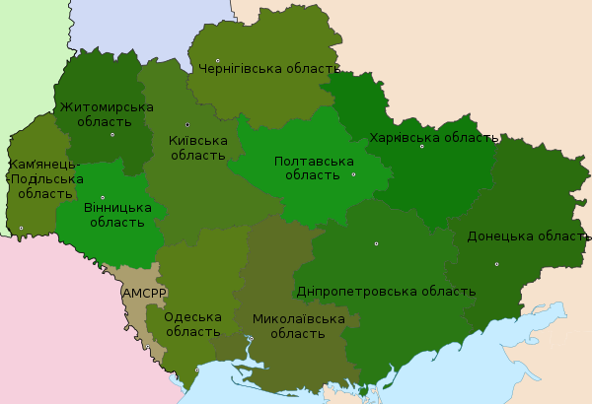
У 1939 році до складу Української РСР входили 13 областей: Вінницька, Ворошиловградська, Дніпропетровська, Житомирська, Запорізька, Кам’янець-Подільська, Київська, Кіровоградська, Миколаївська, Одеська, Полтавська, Сталінська, Сумська.
Після включення
Західної України
до складу УРСР
4 грудня 1939 року
було створено ще
6 областей:
Волинська,
Дрогобицька,
Львівська,
Рівненська,
Станіславська,
Тернопільська.

Slide 14
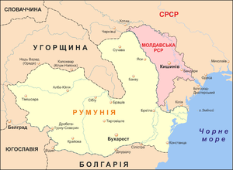
7 серпня 1940 року до складу України була повернена Бессарабія, а на її українській території були створені 2 області – Чернівецька (з Хотинського району Бессарабії і Північної Буковини) і Акерманська (центр – місто Акерман (Білгород-Дністровський) – з південних україномовних районів Бессарабії). На більшій території Бессарабії 28 червня 1940 року була створена
Молдавська РСР, до
якої відійшла і
половина території
Молдавської
Автономної РСР, що
входила до УРСР.

Slide 15
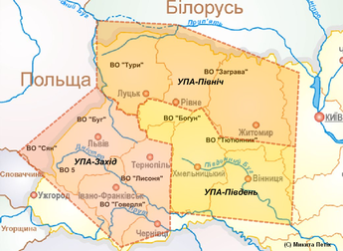
7 грудня 1940 року центром Акерманської області став Ізмаїл, а сама область була перейменована в Ізмаїльську.
У 1940 році центром Кам’янець-Подільської області замість Кам’янця-Подільського став Проскурів (назва області
при цьому не
зазнала змін).

Slide 16
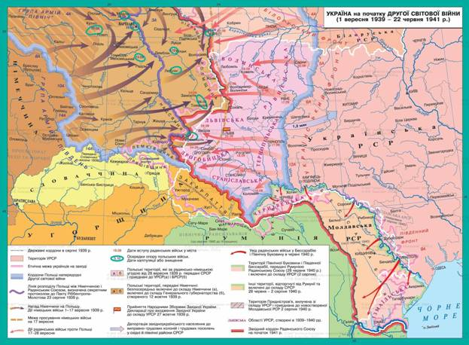
Під час Другої світової війни територія України була окупована і розчленована на частини
1. Чернівецька й Ізмаїльська області були включені до складу Румунії. Одеська область, південні райони Вінницької, західні райони Миколаївської області, лівобережні райони Молдавії були об’єднані у губернаторство “Трансністрія” і також включені до складу Румунії.
2. Західні землі – Дрогобицька, Львівська, Тернопільська, Станіславська області
– на правах окремого
дистрикту (округа) під
назвою “Дистрикт
Галіцієн” (“Галичина”)
приєднали до “генерал-
губернаторства”,
створеного на території
Польщі, яке включало
польські землі з центром
у м. Краків.

Slide 17
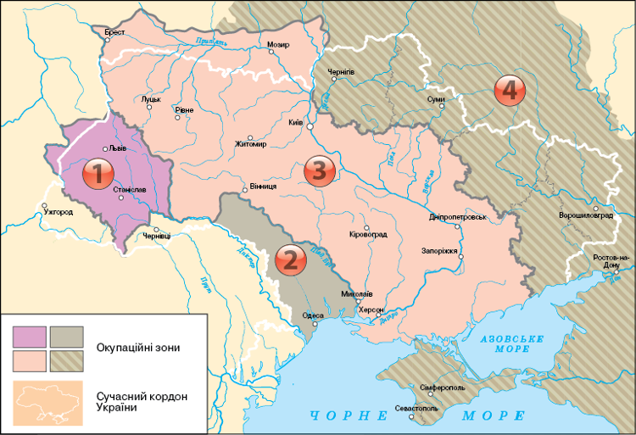
3. Чернігівська, Сумська, Харківська області і Донбас як прифронтові зони підпорядковувались німецькому військовому командуванню.
4. Інші українські землі входили до складу рейхскомісаріату “Україна” з центром у м. Рівне. Він поділявся на шість округів.
5. Карпатська
Україна з 1939
року була
окупована
Угорщиною.

Slide 18
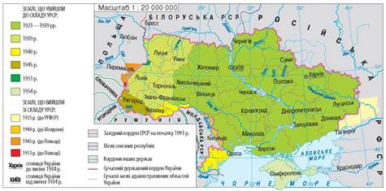
Формування території України з 1944 по 1954 рік
У повоєнний період найбільш суттєвими територіальними і геополітичними змінами стали завершення процесу об’єднання українських земель і формування сучасної території України. Серед повоєнних адміністративно-територіальних змін можна виділити:
По-перше, урегулювання територіального питання з Польщею. У вересні 1944 року за згодою між Польщею і УРСР споконвічні українські землі – 17 уїздів Підляшшя, Холмщини, Посяння і Лемківщини, де проживало майже 800 тис. українців, передавались Польщі.

Slide 19
По-друге, приєднання Закарпаття до УРСР. У листопаді 1944 року І з’їзд делегатів Народних комітетів Закарпатської України у Мукачеві прийняв маніфест про возз’єднання Закарпатської України з УРСР
По-третє, установлення кордонів з Румунією. 10 лютого 1947 року під час підписання радянсько-румунського договору була остаточно поставлена крапка у визначенні повоєнних кордонів України. Цим договором Румунія визнавала права УРСР на Північну Буковину, Хотинщину та Ізмаїльщину, тобто були юридично визнані кордони, установлені у червні 1940 року.

Slide 20
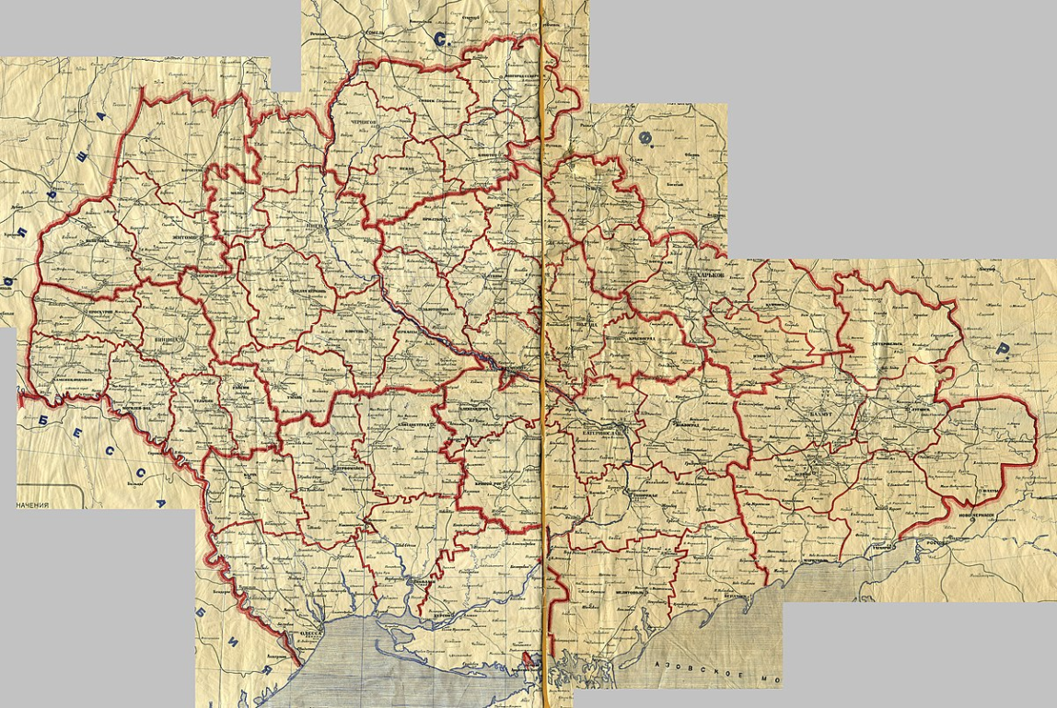
Загалом цей процес мав позитивні наслідки, оскільки таким чином відбулося остаточне визначення кордонів республіки, які згодом були зафіксовані Актом про державну незалежність України у 1991 році. Територія УРСР була збільшена з 470 тис. км² до 601 тис. км², а її демографічний потенціал зріс на 8 млн. осіб.
Станом на 1 вересня 1946 року до складу УРСР входили 25 областей та одне місто республіканського підпорядкування (м. Київ).
У 1948 році зі складу Кримської області було виведено м. Севастополь і передано до всесоюзного підпорядкування.

Slide 21
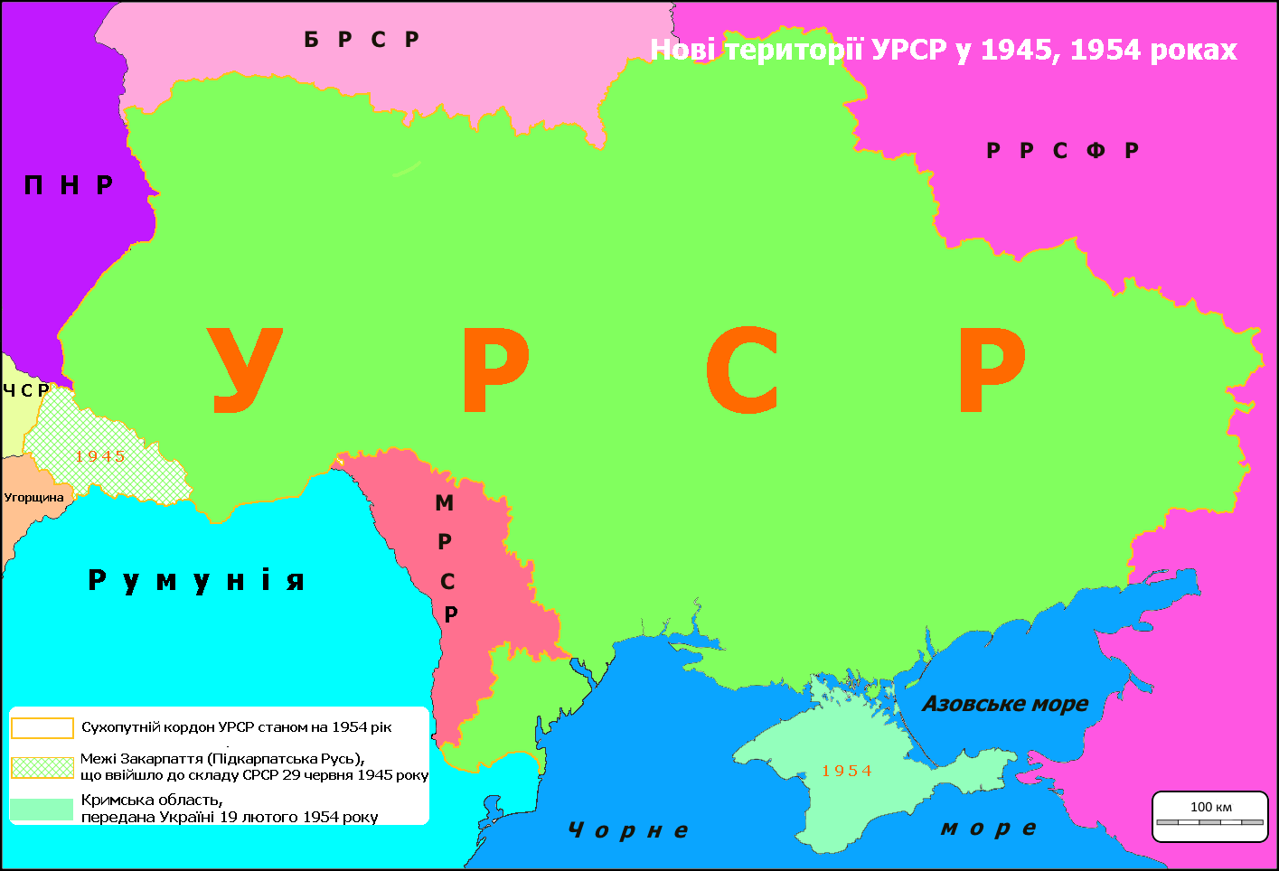
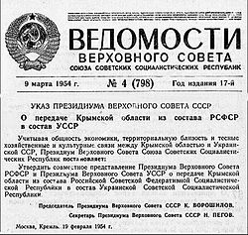
У 1954 році в СРСР з великим розмахом відзначалося 300-річчя входження України до складу Російської держави (цей акт керівництво Радянського Союзу офіційно трактувало як “возз’єднання”). У зв’язку з цим, в адміністративному складі УРСР сталися значні зміни. 7 січня була створена Черкаська область (з частин Київської, Полтавської, Кіровоградської областей). 4 лютого Кам’янець-Подільська область була перейменована на Хмельницьку (назва адміністративного центру змінилася з Проскурова на Хмельницький). 15 лютого до Одеської області була приєднана Ізмаїльська область. При цьому деякі райони Одеської області перейшли до сусідніх Кіровоградської і Миколаївської областей. 19 лютого до складу УРСР була включена Кримська область РСФСР.

Slide 22
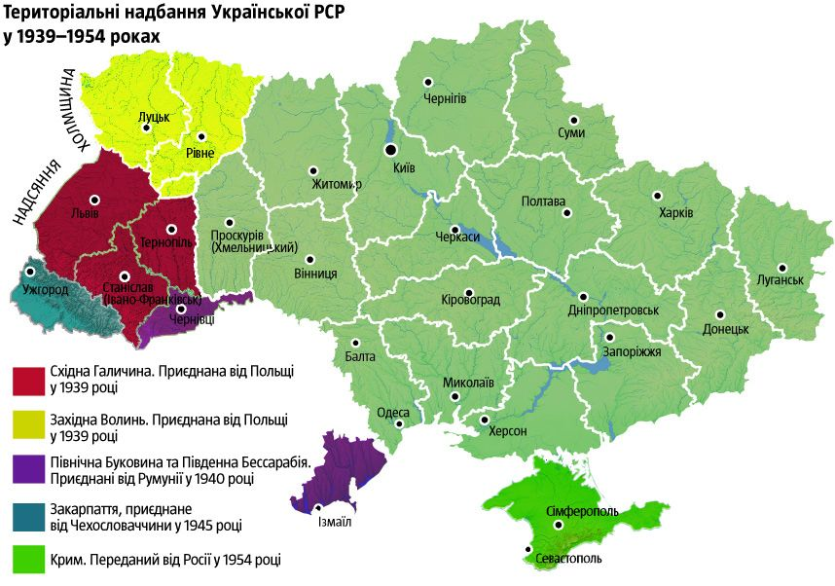

Slide 23
Адміністративний устрій України у другій половині ХХ ст
У подальшому на карті України відбулися такі зміни:
5 березня 1958 року Ворошиловградська область перейменована (разом з адміністративним центром) у Луганську область.
21 травня 1959 року до складу Львівської області були включені усі райони Дрогобицької області, яка була ліквідована.
9 листопада 1961 року Сталінська область перейменована (разом з адміністративним центром) у Донецьку область.
9 листопада 1962 року Станіславська область перейменована (разом з адміністративним центром) у Івано-Франківську область.
5 січня 1970 року Луганська область перейменована (разом з адміністративним центром) у Ворошиловградську область.
Таким чином, до складу Української РСР входило 25 областей.

Slide 24
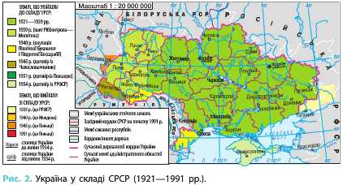
Подальші зміни адміністративного поділу УРСР пов’язані лише з перейменуванням Ворошиловградської області на Луганську область (центр Луганськ) у зв’язку з перейменуванням обласного центу 4 травня 1990 року.
12 лютого 1991 року був змінений статус Кримської області на автономну республіку – Автономна Республіка Крим. Місто республіканського підпорядкування Київ було виведено зі складу Київської області.

Slide 25
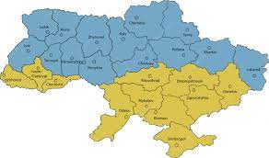
Дякую за увагу!

